Slide 1
ДВОЙНЫХ АЛЕКСЕЙ ВИКТОРОВИЧ
Генеральный директор
Агентства автомобильного транспорта
ФБУ «РОСАВТОТРАНС»
О ПРАКТИКЕ ПРАВОПРИМЕНЕНИЯ ФЕДЕРАЛЬНОГО ЗАКОНА ОТ 13 ИЮЛЯ 2015 Г. N 220-ФЗ «ОБ ОРГАНИЗАЦИИ РЕГУЛЯРНЫХ ПЕРЕВОЗОК ПАССАЖИРОВ И БАГАЖА АВТОМОБИЛЬНЫМ ТРАНСПОРТОМ И ГОРОДСКИМ НАЗЕМНЫМ ЭЛЕКТРИЧЕСКИМ ТРАНСПОРТОМ В РОССИЙСКОЙ ФЕДЕРАЦИИ И О ВНЕСЕНИИ ИЗМЕНЕНИЙ В ОТДЕЛЬНЫЕ ЗАКОНОДАТЕЛЬНЫЕ АКТЫ РОССИЙСКОЙ ФЕДЕРАЦИИ»
15 сентября 2017 года

Slide 2
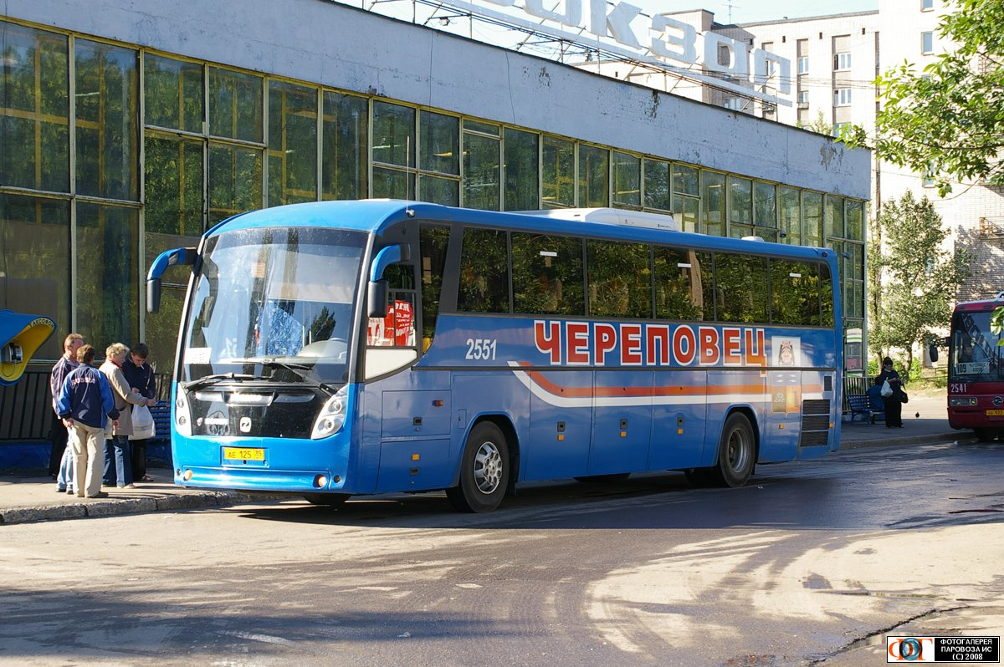
Деятельность ФБУ «Росавтотранс»
3428
маршрутов
зарегистрировано в реестре межрегиональных маршрутов регулярных перевозок
-
1952
остановочных пункта
-
внесено в реестр остановочных пунктов
1023
929
из которых
-
автовокзалы, автостанции
-
расположены на автодорогах общего пользования
20 - 50
заявлений
ежедневно поступает на установление новых или изменение действующих маршрутов
-
10
заявлений
ежедневно поступает на на регистрацию остановочных пунктов
-

Slide 3
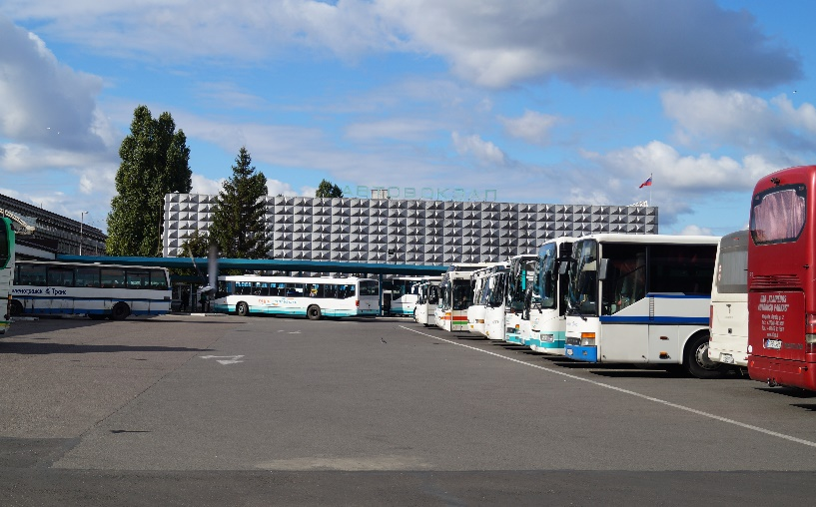
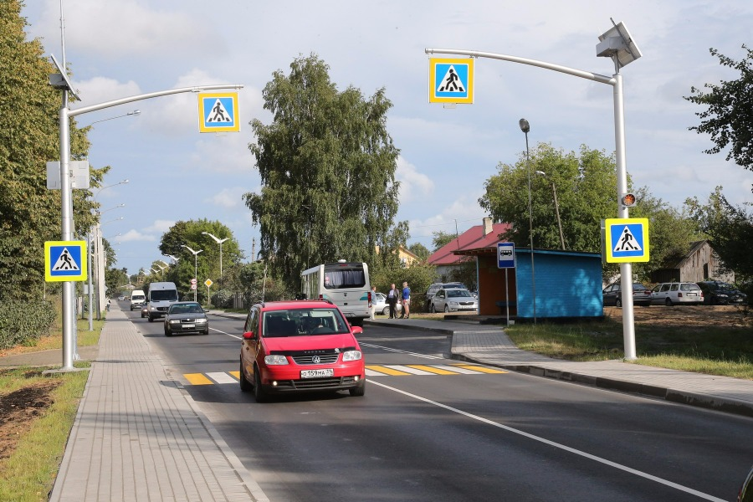
Проблемные вопросы
Получение карт и свидетельств на регулярные межрегиональные маршруты зависит от наличия остановочных пунктов на этих маршрутах в реестре.
Так, на 236 маршрутов, пролегающих по территориям Республики Крым и Ленинградской области, не могут быть оформлены карты и свидетельства.
Рассматриваются заявки на регистрацию остановок в небольших населенных пунктах на автодорогах, владельцами которых являются Федеральное дорожное агентство и субъекты Российской Федерации.
В связи с отсутствием остановок в реестре, перевозчики вынуждены изменять маршрут. В настоящее время 248 таких заявлений находятся на рассмотрении.

Slide 4
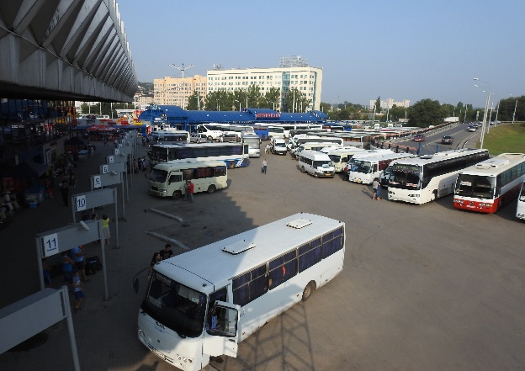
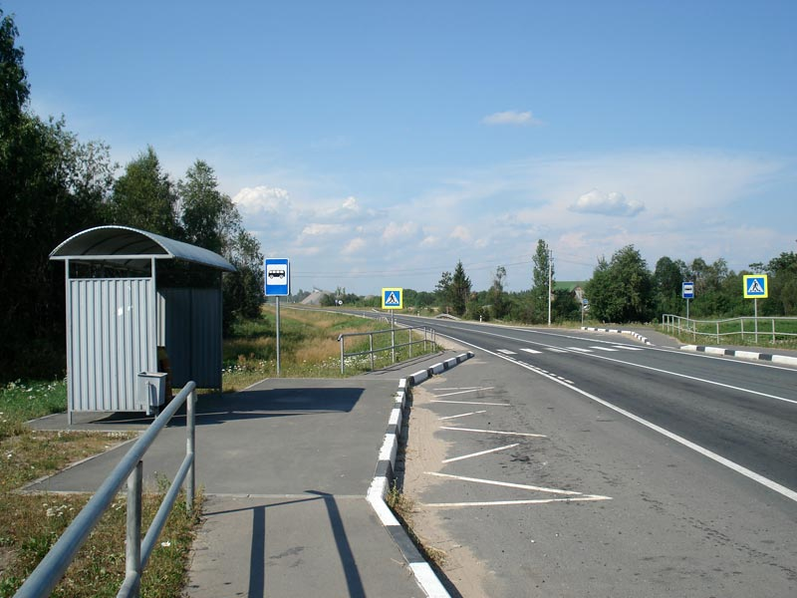
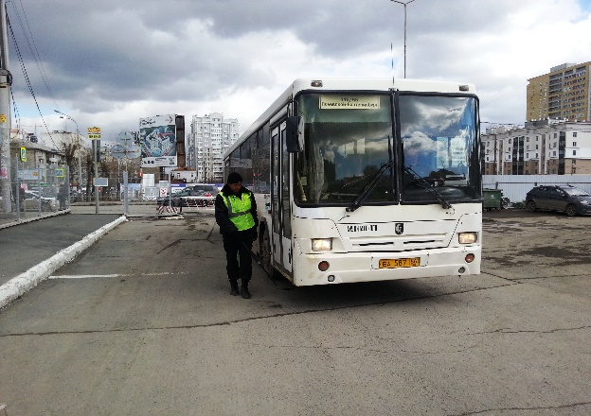
Проблемные вопросы
18
регионов
определили на своей территории перечень остановочных пунктов, которые разрешается использовать в качестве начальных и/или конечных по регулярным межрегиональным маршрутам в зависимости от направления перевозок, а также подъезды к данным остановкам.
С целью борьбы с недобросовестными перевозчиками необходимо внести поправки в Федеральный закон 220-ФЗ, позволяющие региональным и муниципальным властям определять на территориях субъектов РФ и муниципальных образований места посадки и высадки пассажиров на заказных перевозках как в межрегиональном, так и в межмуниципальном сообщениях.

Slide 5
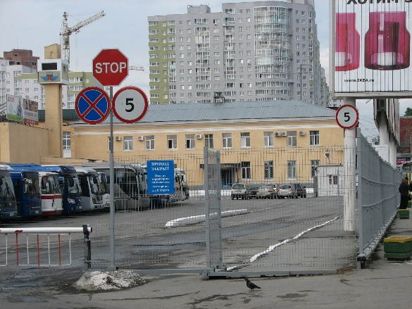
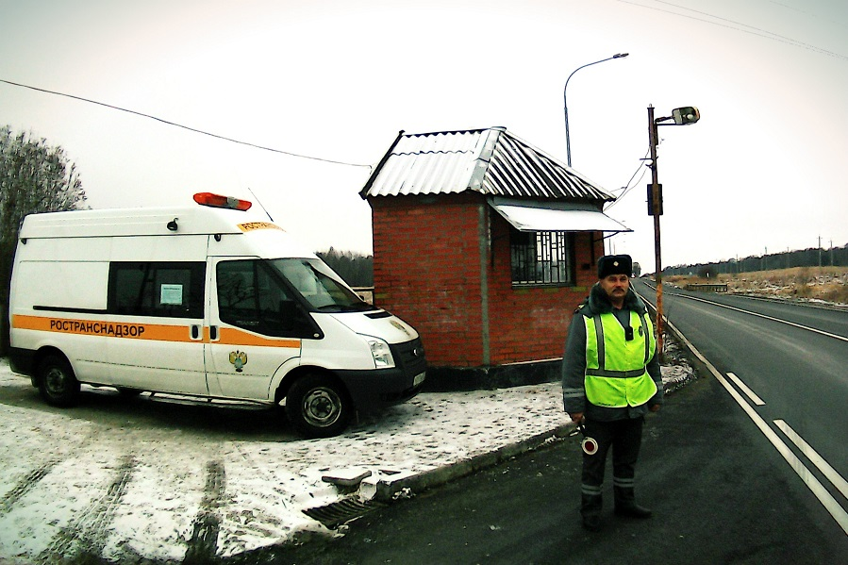
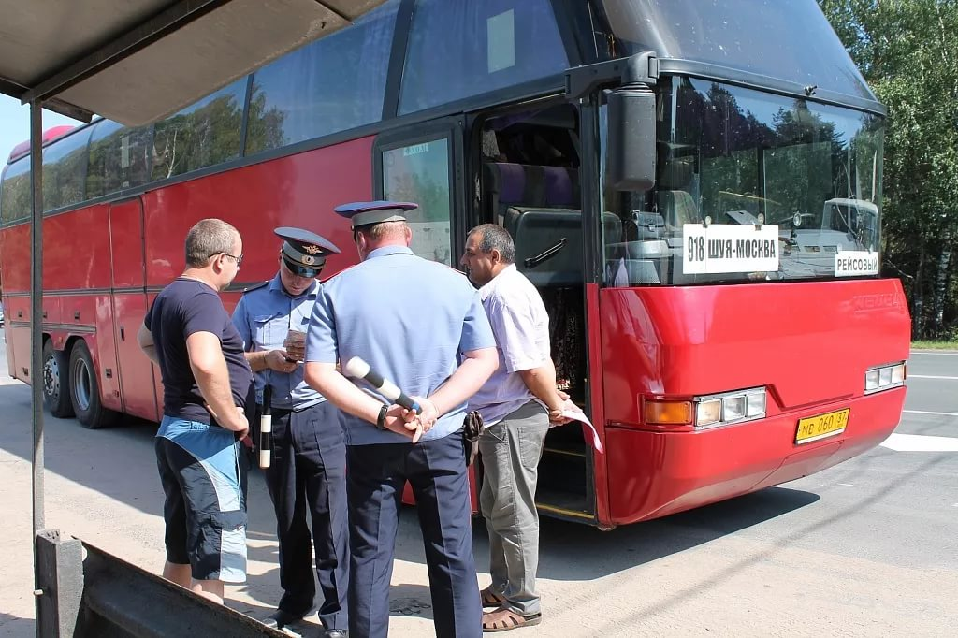
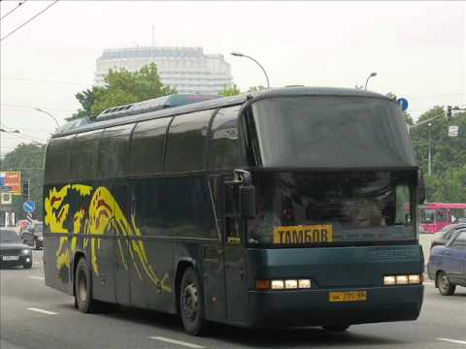
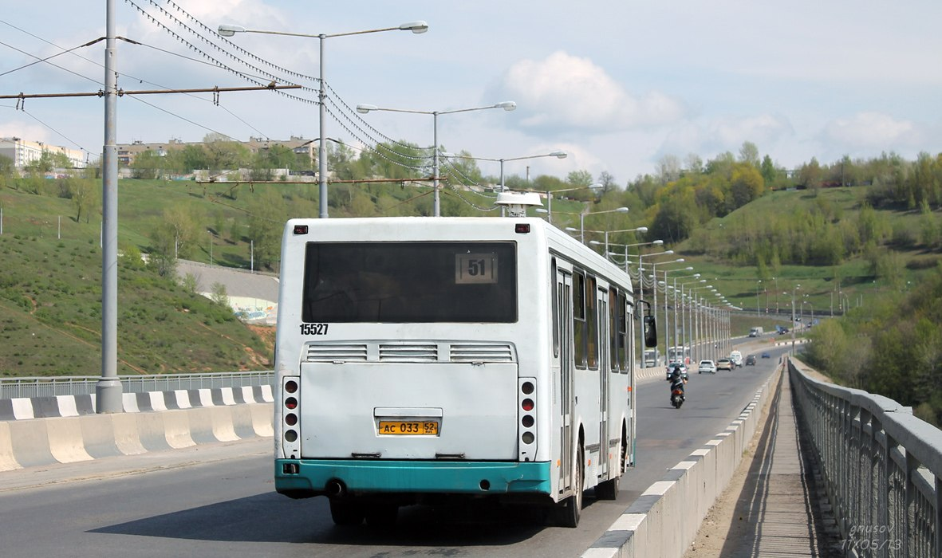
Примеры регулятивных мер
3 тыс. рублей (повторно – 5 тыс. рублей)
штраф за посадку/высадку пассажиров в неустановленном месте
5 тыс. рублей (водителю)
10 тыс. рублей (должн. лицо)
20 тыс. рублей (юр. лицо)
штраф за стоянку транспортного средства в неустановленном месте в ночное время
5 тыс. рублей (водителю)
30 тыс. рублей (должн. лицо)
300 тыс. рублей (юр. лицо)
штраф за использование для межрегиональных регулярных перевозок транспортных средств без карт маршрутов
* Действие свидетельства на межрегиональный маршрут прекращается при условии:
– невыполнения более 5 рейсов подряд в отсутствии ЧС;
– неоднократного в течение одного года привлечения перевозчика к административной ответственности за совершение административных правонарушений в ходе перевозки.

Slide 6
Формирование цивилизованного рынка межрегиональных пассажирских перевозок как результат
1. При включении действующих на момент принятия закона маршрутов в реестр проводится с проверкой всех сведений, подаваемых перевозчиком, с учетом имеющейся информации в ранее действовавшем реестре Минтранса России, и данными органов исполнительной власти субъектов РФ, по которым проходит маршрут.
На сегодняшний день перевозчики 686 маршрутов из 65 регионов получили свидетельства и карты маршрутов.
2. Уменьшение доли нелегальных и псевдозаказных перевозок на рынке, а также рост количества новых перевозчиков со свежим автопарком и высоким качеством услуг.
На данный момент удалось зарегистрировать уже 308 новых маршрутов.
3. Действие 220-ФЗ служит толчком для инвестирования в транспортную инфраструктуру со стороны владельцев, повышения дисциплины участников пассажирских перевозок в части обеспечения их безопасности.

Slide 7
Благодарю за внимание!

